Slide 1
Algoritmo genÉtico
Aplicação em jogos

Slide 2
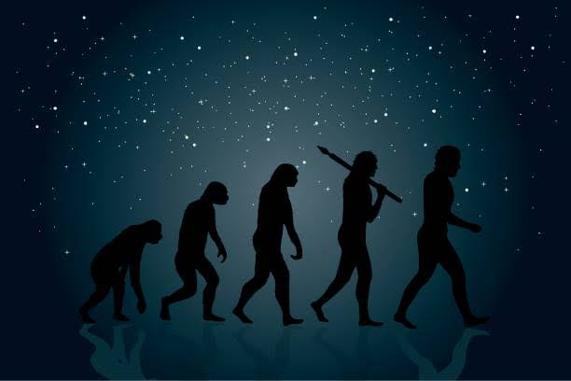
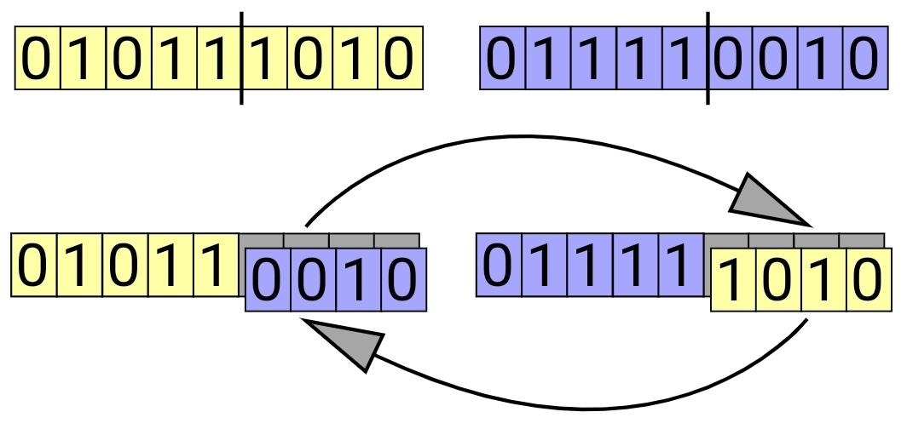
Algoritmo genético

Slide 3
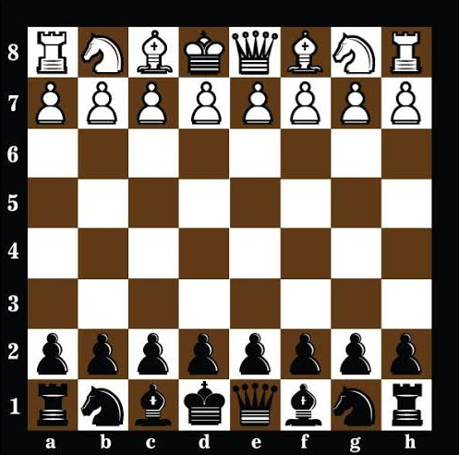
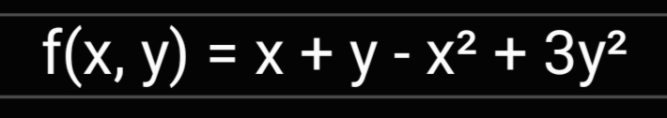
Aplicações

Slide 4

Aplicação no labirinto
cromosomo[i] = [1, 1, 1, 2, 2, 1, 1, 2, ..., 3, 4, 4]

Slide 5
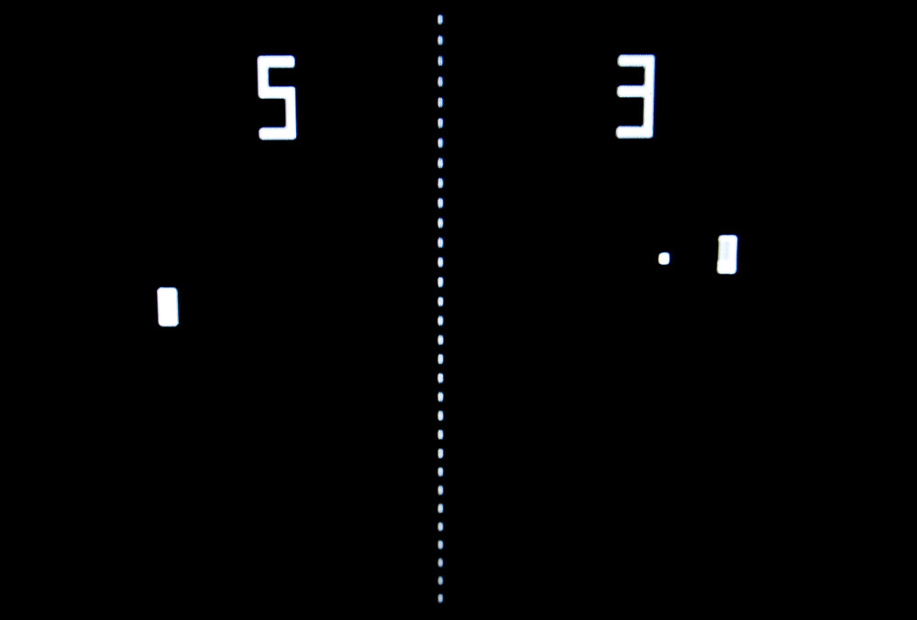
O jogo – pong

Slide 6
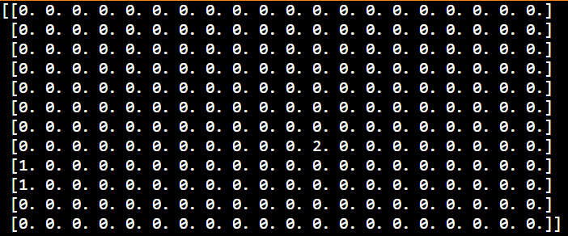
Pong – Matriz

Slide 7
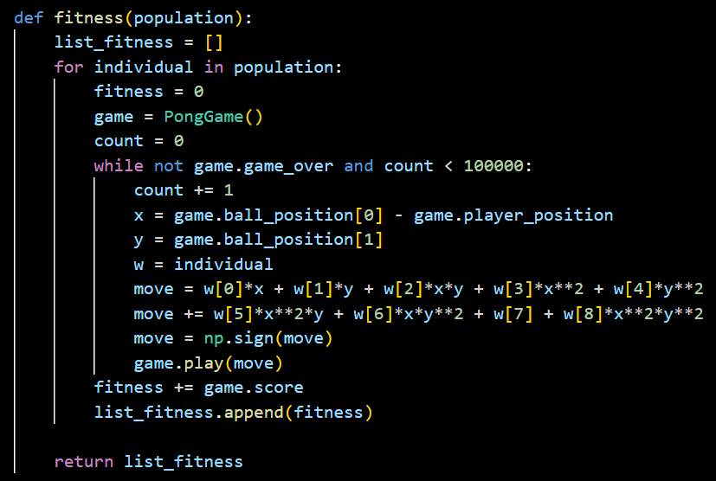
Fitness

Slide 8
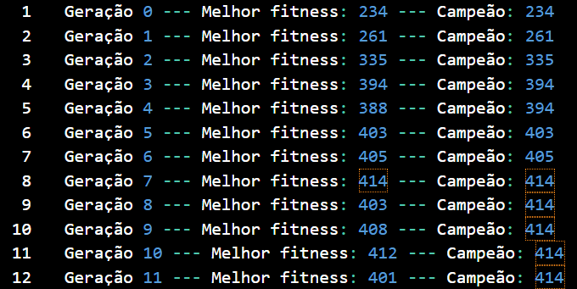
Resultados

Slide 9
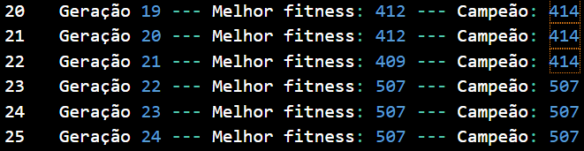
Resultados

Slide 10
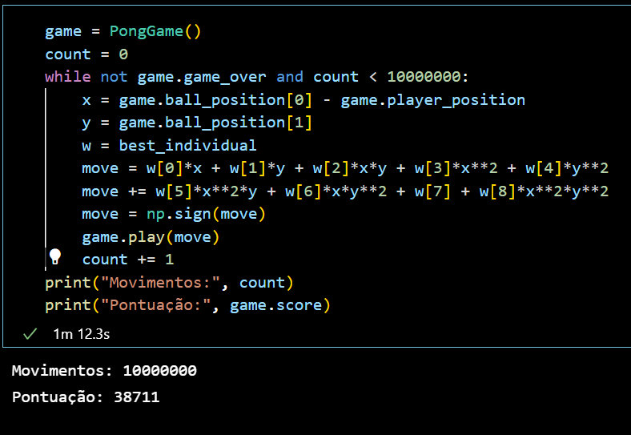
Resultados

Slide 11
Obrigado pela atenção!
Fim

